Slide 1
サブゼミ 統計
～第１回～
データを雰囲気でつかめるようになる
2013/4/13(土)＠272
横濱大成

Slide 2
おさらい 語句の整理 3分
演習（Excelつかうよー） 20分
第1回まとめ 5分
次回予告 2分

Slide 3
１．おさらい 語句の整理
平均値
中央値
標準偏差→ばらつきを示す
PER：1株あたりの利益
PBR：1以下ほど安定性高し
二つ合わせて見る

Slide 4
2.演習
雰囲気をつかんでみよう
～あなたは投資家～

Slide 5
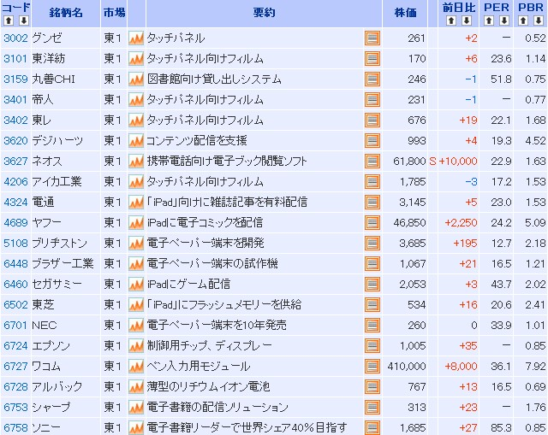
わからない

Slide 6
そこで・・・
※配付データをご覧ください

Slide 7
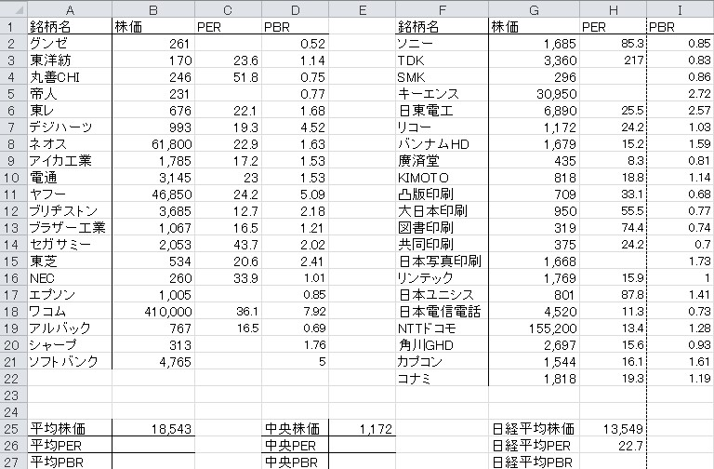
統計を切り口に雰囲気をつかもう

Slide 8
平均値と中央値を求める
平均値： =AVERAGE
中央値： =MEDIAN

Slide 9
平均値と中央値を求める
雰囲気がつかめた
・株価から→
大きな偏りがある！
・PERから→
安定している企業も！
業界全体ではそれほどでもないな！
・PBRから→

Slide 10
まとめ
・統計で雰囲気をつかめる
→母体を集める必要性
・Excelが便利
→関数を覚えるだけ
・コレは入り口！！

Slide 11
次回予告
さおりん宜しく！

